Slide 1
软件工程课程实践成果汇报
阅读、分析和维护开源软件
团队成员：夏彦博 王润泽
汇报日期：2024/1/19

Slide 2
实践整体情况（1/2）
目前小组对5个包中共35个类的代码进行了精读和标注，精读的代码约有4500行，标注的代码行数总计有1773行。
新增了私密模式，插入图片，添加背景并切换，欢迎界面四个功能，新增了SplashActivity类，新增了463行代码

Slide 3
实践整体情况（2/2）
开源软件泛读、标注和维护报告文档共15页、12张图
开源软件的质量分析报告文档共7页、11张图
小组中每个同学的贡献度分别是：
王润泽：0.8
夏彦博：1.2

Slide 4
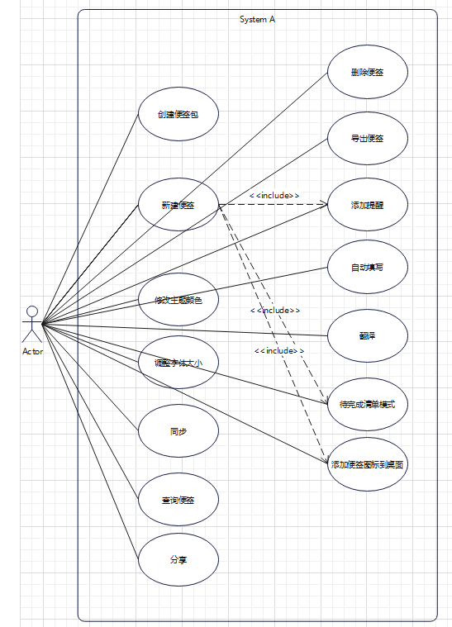
小米便签软件的用例图
通过查看菜单栏实际使用各项功能，我们共找出了小米便签的14个主要功能，并作出了用例图描述交互关系。

Slide 5
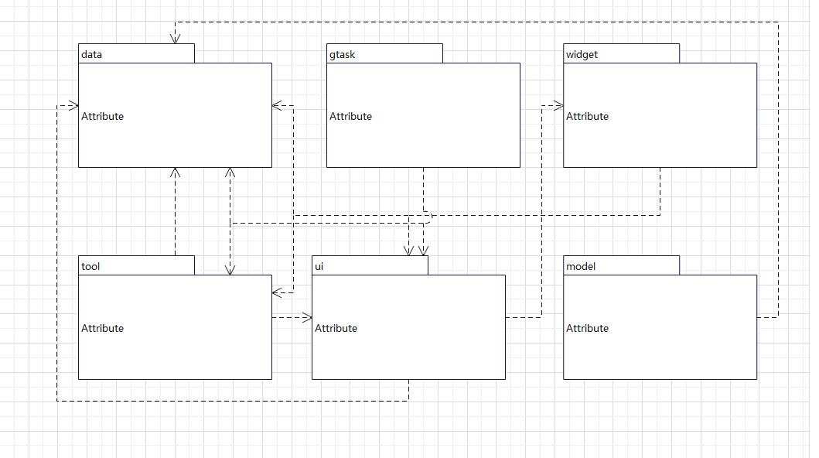
小米便签软件的架构图

Slide 6
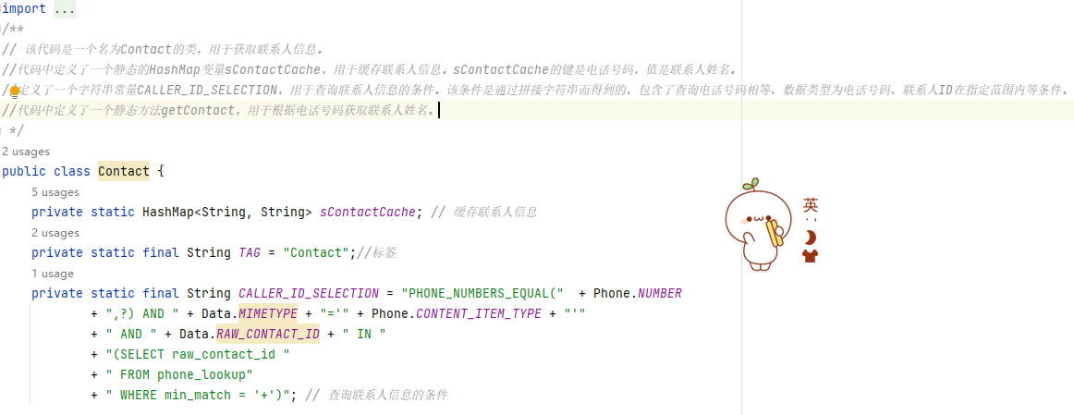
小米便签代码标注示例（类标注）

Slide 7
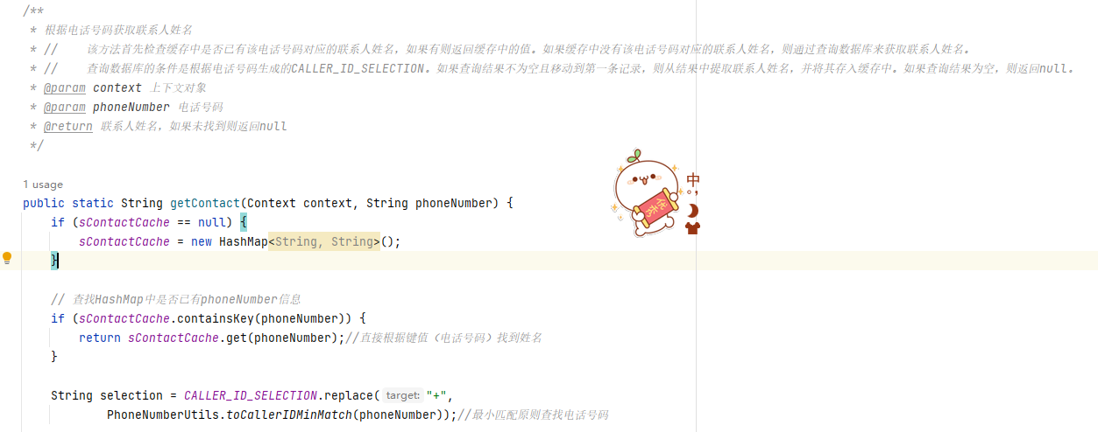
小米便签代码标注示例（方法标注）

Slide 8
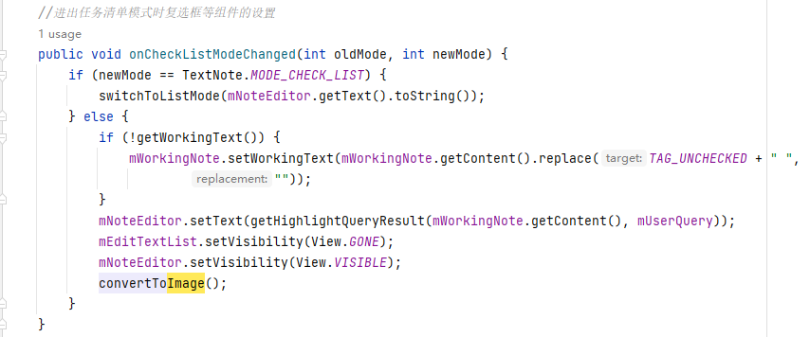
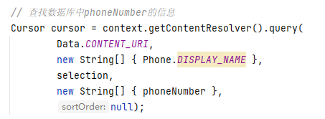
小米便签代码标注示例（语句块标注）

Slide 9
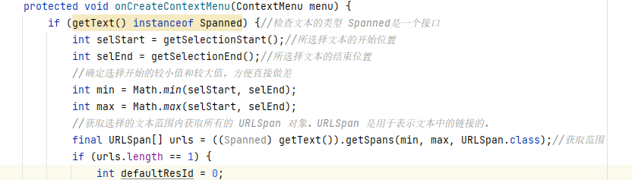
小米便签代码标注示例（语句标注）

Slide 10
小米便签软件的质量分析
小米便签质量好主要体现在以下几个方面：
遵循了编码风格，代码布局，代码组织，命名规范好
符合代码设计
建立了异常处理机制处理异常
小米便签存在的问题：
部分功能 (例如菜单)在代码中也有相应体现，但运行时不显示，代码存在一定的问题。
部分方法老化，不再适合于目前使用

Slide 11
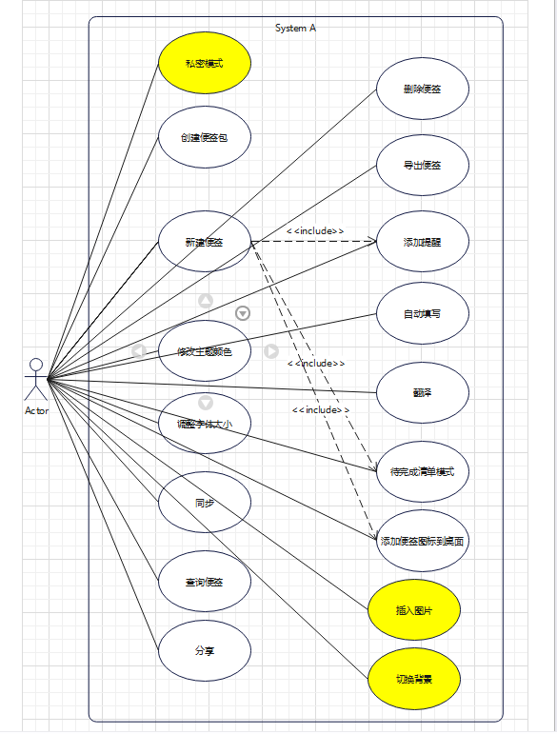
小米便签软件新增功能后的用例图
用户可以交互的功能项增加了三项：
私密模式
插入图片
切换背景

Slide 12
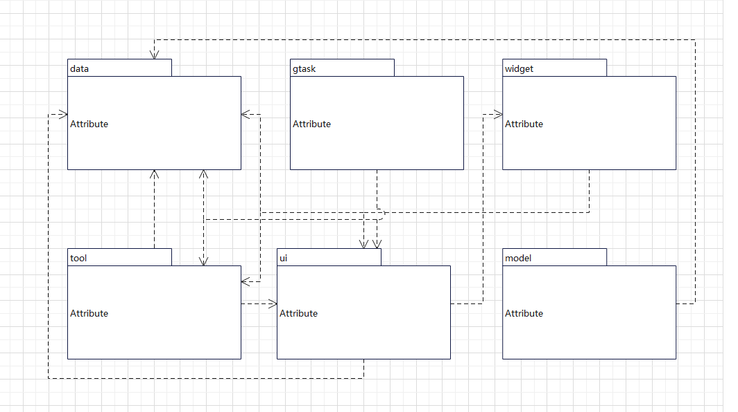
小米便签软件新增功能后的软件架构图

Slide 13
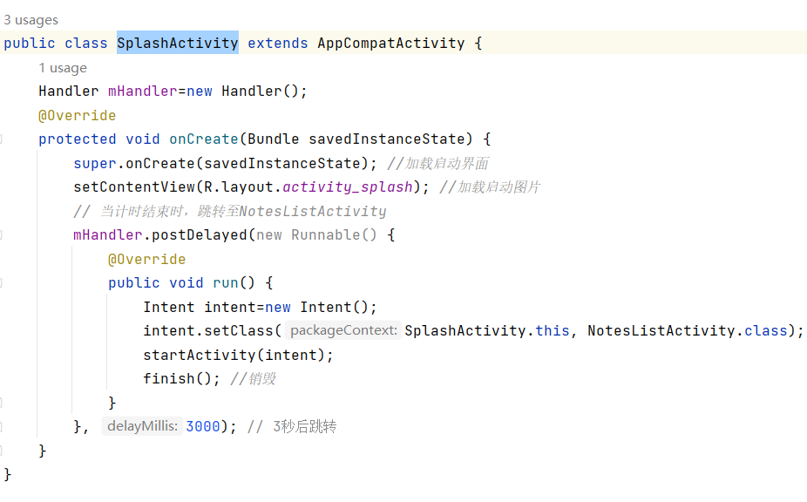
小米便签软件新增代码示例（类）

Slide 14
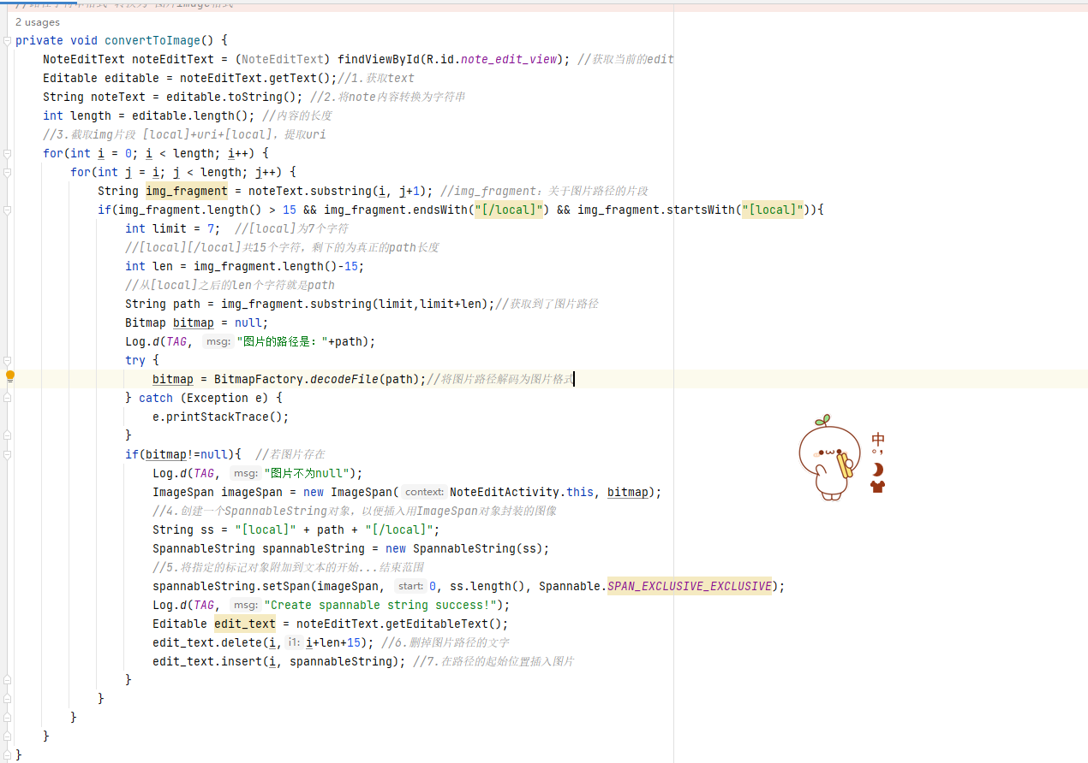
小米便签软件新增代码示例（方法）

Slide 15
运行和演示小米便签的功能

